Slide 1
GloVe Model

Slide 2
CONTENTS
01
02
03
04
历史模型
LSA
HAL
GloVe

Slide 3
01
历史模型

Slide 4
矩阵分解法
矩阵分解法能够用来生成低纬度的单词表示，该方法最早可以追述到LSA（Latent Semantic Analysis）模型。在LSA中，采用词-文档共现矩阵来对语料库进行统计。即，矩阵的每一行对应于一个词，每一列对应于一个文档，矩阵中的一个元素表示行所代表的单词在列所代表的文档中出现的次数。与之相比，HAL（Hyperspace Analogue to Language）采用词-词共现矩阵，矩阵的一个元素表示一个单词在另一个给定单词上下文中出现的次数。这样，矩阵的一行可以表示一个词向量，利用欧氏距离或者余弦相似度可以测量俩个词的相似度，然而，HAL有一个较大的缺点，频率高的词会对它们的相似度测量有不成比例的贡献：例如，单词or和and的共现数将会对它们的相似性有很大的影响，尽管它们的语义联系相对较少。不过，也已经出现了很多方法来解决这个问题，例如COALS方法。

Slide 5
Shallow Window-Based Method
另一种方法是通过上下文学习来表示单词，同时，能够进行一些预测，例如，我们上周所学CBOW模型和skip-gram模型。遗憾的是，这些方法没用使用到语料库中的统计信息。

Slide 6
02
LSA
简述LSA模型

Slide 7
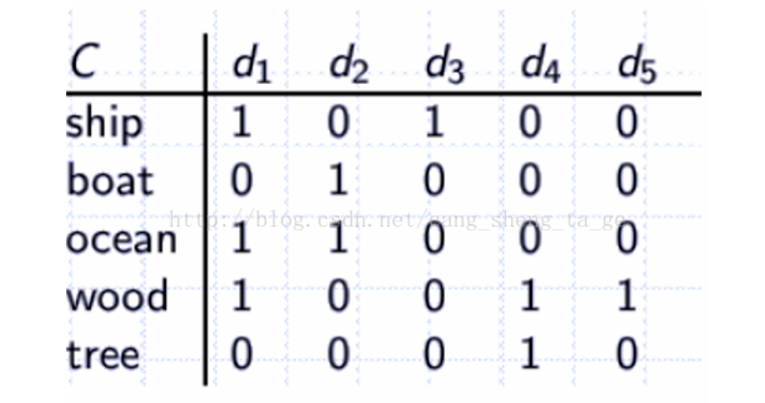
LSA
LSA是1988年S.T. Dumais等提出的一种新的信息检索模型，它使用统计计算的方法对大量的文本集进行分析，提取出词与词之间潜在的语义结构，并用这种潜在的语义结构表示词和文本，达到消除词之间的相关性和简化文本向量实现降维的目的
在LSA中，一篇文档可以表示为一个向量，其中每个分量对应一个词项，分量的值是词项在文档中出现的频率或者其它改进后的词项权值。
N篇文档组成的集合可以表示称为一个M*N 的矩阵，称作词项-文档矩阵，的行对应词项，列对应文档。具体如下：

Slide 8
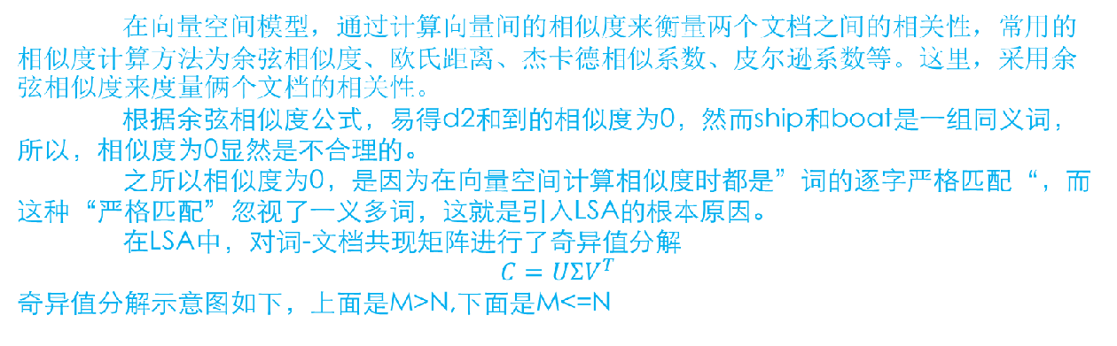
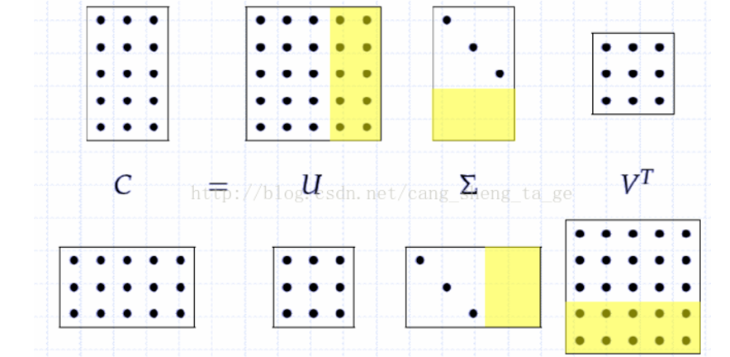
LSA

Slide 9

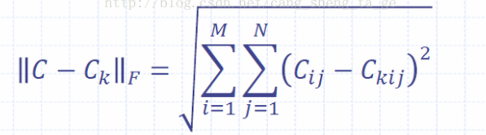
LSA
SVDSVD可以用来低秩逼近，具体如下：

Slide 10
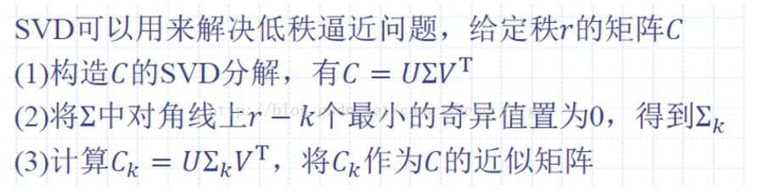
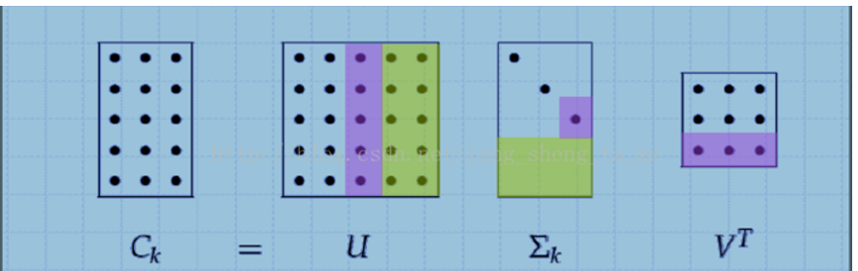
LSA

Slide 11
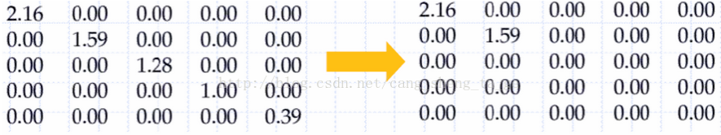
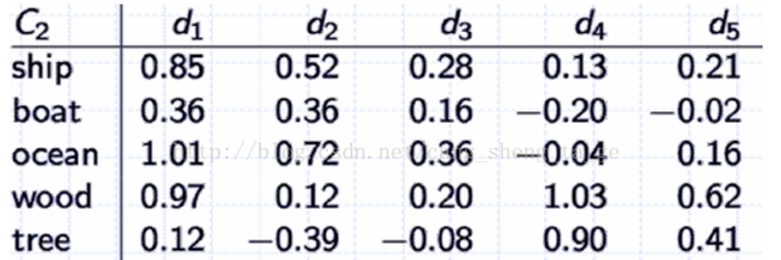
LSA
这样通过svd就可以将矩阵C压缩到低维空间，现在来确定k，k就是主题数，在该例中可以发现ship、boat、ocean很可能是一个主题，而wood和tree很可能是一个主题。所以包含的主题数目为2，k = 2。然后k秩逼近
得到近似后的矩阵为：

Slide 12
03
HAL
简述HAL模型

Slide 13
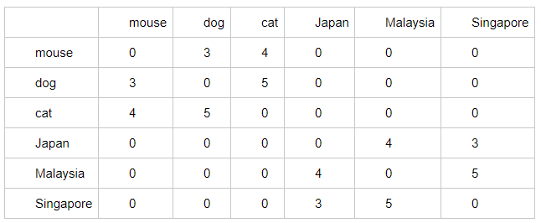
HAL
Hyperspace Analogue to Language (HAL)也被称为语义存储模型（semantic memory），由University of California, Riverside, California的Kevin Lund 和Curt Burgress于1996年提出的。Hyperspace Analogue to Language (HAL)模型的前提是，意义相近的词总是反复共同出现（也称为co-occurrence）。
作为一个来自一个大语料库的例子，我们看到mouse、dog、cat经常在接近的地方出现。同样，日本，马来西亚和新加坡可能也在接近的地方出现。
这样我们就可以创建一个co-occurence的方阵，行列都是文中无重复的词。这是个n×n的矩阵，矩阵的第i行第j个元素代表第i个词附近出现第j 个词的得分。这个得分实际上是对距离的一个打分。比如若“猫”和“狗”在文中紧挨着，那么对应项可以得分5；如果中间隔着一个词，则得分为4等等，这样一 直到得分为1.这样的做法可以看作是控制了一个大小为5的滑动窗口。

Slide 14
HAL
这样得到的词-词共现矩阵的每一行可以作为一个词向量，向量之间的距离可以用余弦相似度来决定，注意需要将向量的长度归一化为1.
上面的例子还说明，不直接共同出现（co-occurrence）的词也可能意义相近，比如“狗”和“老鼠”尽管没有共同出现，但是它们和“猫”共同出现。
Hyperspace Analogue to Language (HAL)的与前人不同的优点便在于不需要人工指定维数以及训练语义向量空间（training semantic vector spaces），HAL只需要语料信息，这样不会受到人工偏置的干扰

Slide 15
04
GloVe
详述Golve Model的推导过程

Slide 16
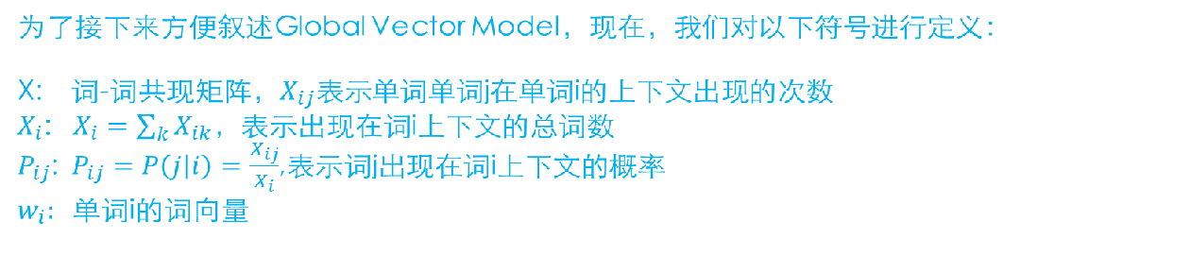
GloVe Model

Slide 17
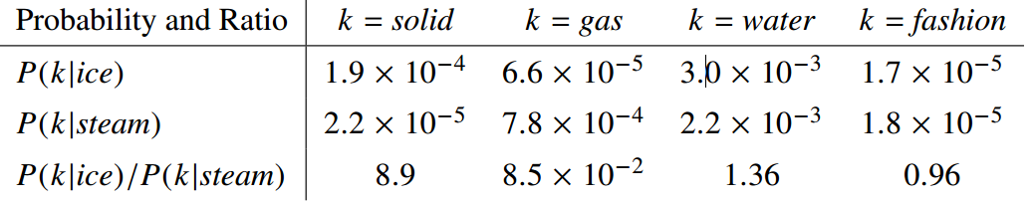
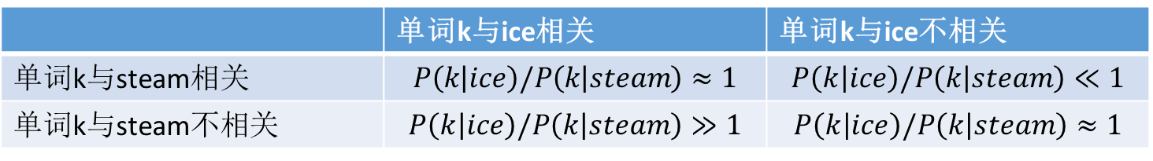
GloVe Model
观测上述表格不难发现以下规律：
 | 单词k与ice相关 | 单词k与ice不相关
单词k与steam相关
单词k与steam不相关

Slide 18
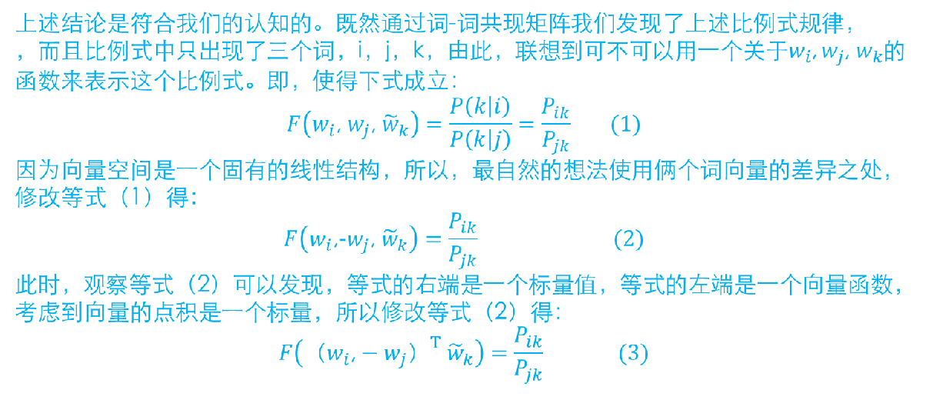
GloVe Model

Slide 19
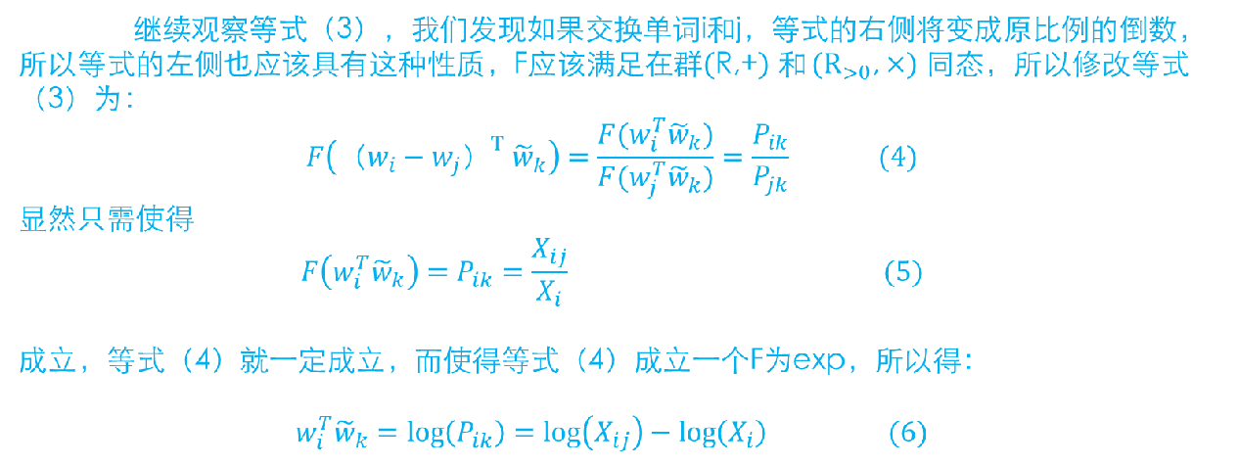
GloVe Model

Slide 20
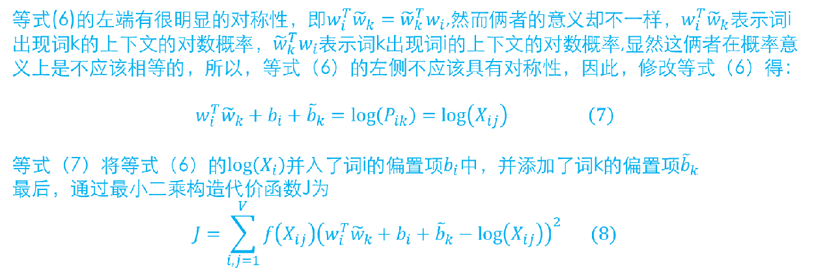
GloVe Model

Slide 21
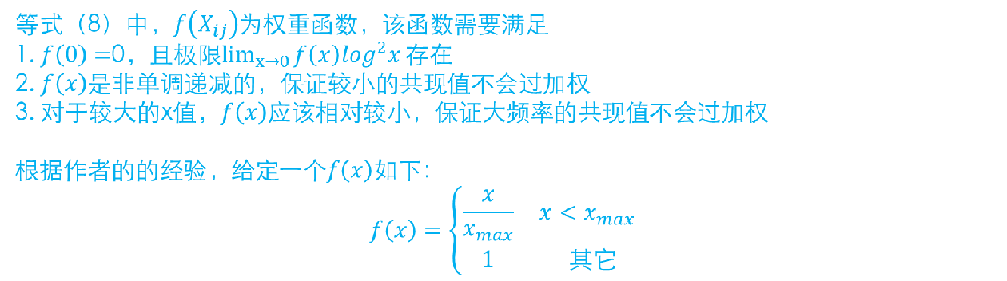
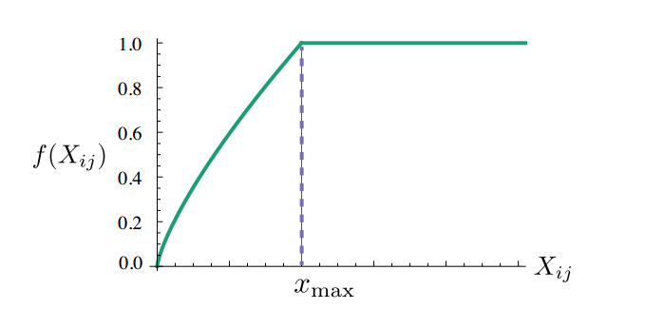
GloVe Model

Slide 22
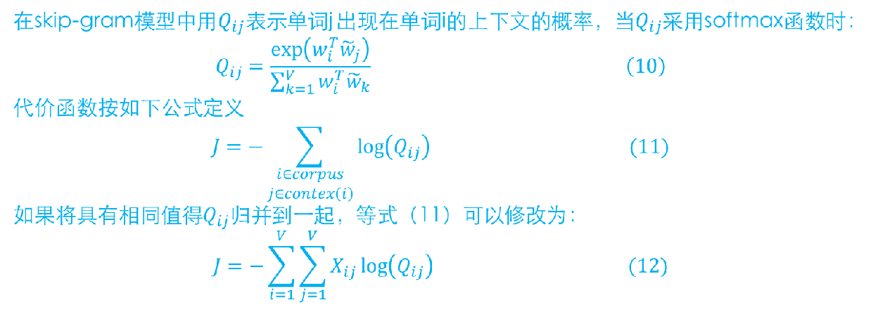

与skip-gram的联系

Slide 23
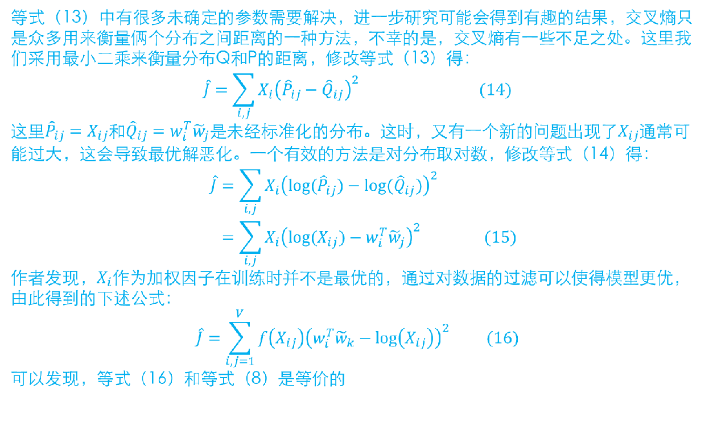
与skip-gram的联系

Slide 24
模型复杂度

Slide 25
THANKS FOR WATCHING

